Slide 1
APLIKASI
PENGADUAN LAYANAN
BERBASIS WEB MENGGUNAKAN METODE AGILE Software development DENGAN KERANGKA KERJA SCRUM
UPT PUSAT KOMPUTER
UNIVERSITAS NEGERI MANADO
FREDRIK JOHN SANGER, 18210152

Slide 2
01
INTRODUCTION

Slide 3
Latar Belakang
Teknologi merupakan ilmu pengetahuan yang mempelajari tentang keterampilan, untuk menciptakan alat atau aplikasi guna untuk membantu menyelesaikan pekerjaan manusia menjadi lebih terstruktur dan mudah untuk digunakan dibandingkan dengan cara konvensional. Kemajuan teknologi merupakan sesuatu yang tidak bisa dihindari dalam kehidupan ini, karena kemajuan teknologi akan terus berkembang sesuai dengan kemajuan ilmu pengetahuan.

Slide 4
Pengaduan Layanan
Latar belakang (cont’d)
UPT Pusat Komputer
Pengaduan dilakukan secara langsung dan tidak langsung yang masing-masing masih memiliki kendala sehingga membuat proses pengaduan sangat tidak efektif dan tidak terstruktur.
Pengaduan secara langsung saat ini tidak dianjurkan dikarenakan kita masih dalam pandemi covid-19
Pengaduan secara tidak langsung masih menggunakan SMS & memanfaatkan third party untuk membuat grup khusus
Pusat Komputer salah satu UPT yang bergerak dibidang Teknologi Informasi, berperan penting dalam memberikan layanan kepada civitas akademik, tetapi belum mempunyai aplikasi khusus yang menangani layanan pusat komputer, sehingga perlu dibuatkan aplikasi untuk menangani Pengaduan Layanan agar bisa terstruktur dan transparan

Slide 5
identifikasi & Batasan
identifikasi
batasan
Fokus utama pengaduan kepada Pusat Komputer
Aplikasi mengirim notifikasi hanya via email
Pelapor aduan tidak akan login kedalam sistem
Dokumen rekapan hasil pengaduan akan menampilkan keseluruhan pengaduan
masalah
Pengaduan yang dilakukan secara tidak langsung berpotensi tidak semua diproses karena banyaknya pesan yang masuk
Belum ada Aplikasi pengaduan yang efektif untuk menangani setiap pengaduan yang masuk secara transparan dan terstruktur
Tidak tersedianya dokumen rekapan hasil pengaduan, baik dalam bentuk fisik maupun digital

Slide 6
02
Goals

Slide 7
Manfaat Penelitian
Rumusan Masalah
Tujuan penelitian
Aplikasi yang dibuat dapat mempermudah jalannya pengaduan (terstruktur), mulai dari pengaduan itu dibuat sampai pengaduan itu selesai
Penelitian ini dapat menjadi refrensi ke depannya untuk kasus atau pembahasan yang berkaitan dengan penelitian ini
Menambah wawasan mengenai metode Agile dengan kerangka kerja Scrum dalam pembuatan aplikasi
Untuk membuat Aplikasi Pengaduan Layanan berbasis web yang terstruktur dan transparan, sesuai dengan kebutuhan dari Pusat Komputer
Bagaimana membuat aplikasi Pengaduan Layanan UPT Pusat Komputer, Universitas Negeri Manado berbasis web menggunakan metode agile software development dengan kerangka kerja scrum ?

Slide 8
Metode
03
penelitian
Metode Agile dengan kerangka kerja Scrum

Slide 9
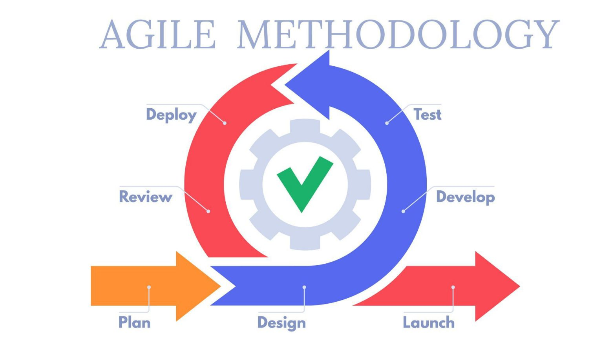
AGILE
Agile ini menggunakan sebuah iterasi atau perulangan, dengan tujuan merespon cepat setiap perubahan secara fleksibel sehingga mengurangi waktu pengerjaan proyek dan mencapai kepuasan dari klien. Dengan fokus pengerjaan aplikasi dan meminimalisir dokumentasi.
Agile adalah metode pengembangan perangkat lunak secara cepat dengan kondisi perubahan kebutuhan yang terjadi dalam waktu yang relatif singkat. Konsep utama dari metode Agile Development ini yaitu pengerjaan aplikasi dan kerjasama tim
Agile berlandaskan pada agile manifesto yang dikembangkan oleh 14 tokoh dalam industry software

Slide 10
Scrum
Scrum adalah sebuah kerangka kerja di mana orang-orang dapat menyelesaikan permasalahan kompleks yang senantiasa berubah, di mana pada saat yang bersamaan menghasilkan produk dengan nilai setinggi mungkin secara kreatif dan produktif. Scrum merupakan salah satu model dari metodologi Agile pada manajemen pengembangan proyek
Tujuan utama Scrum adalah untuk inspect & adapt yang berarti bahwa melihat permasalahan yang ada, dan melakukan adaptasi terhadap masalah tersebut. Pengembangan perangkat lunak menggunakan Scrum menekankan untuk mengambil setiap langkah pada pengembangan perangkat lunak secara singkat

Slide 11
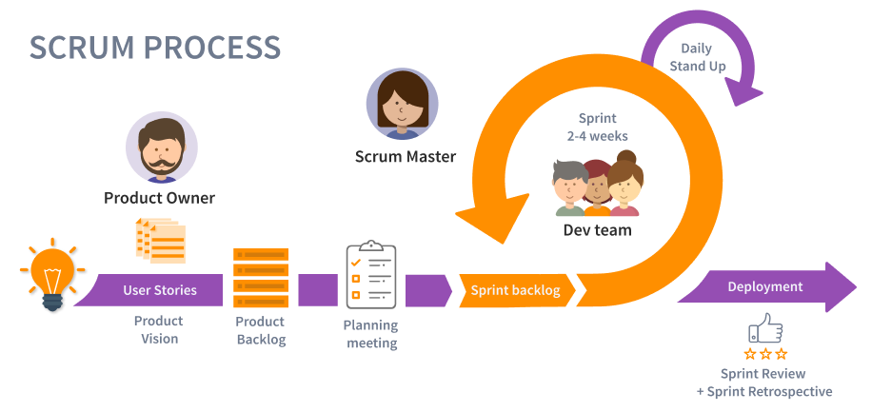

Slide 12
Why Agile with framework scrum ?
Penulis memilih metode agile karena agile berlandaskan pada agile manifesto yaitu :
Interaksi dan personel lebih penting daripada proses dan alat
(Individuals and interactions over process and tools.)
Software yang berfungsi lebih penting daripada membuat dokumentasi lengkap
(Working Software over comprehensive documentation)
Kolaborasi dengan klien lebih penting daripada negosiasi kontrak
(Customer collaboration over contract negotiation)
Respon terhadap perubahan lebih penting daripada mengikuti rencana
(Responding to change over following a plan)
Pengembangan perangkat lunak menggunakan Scrum menekankan untuk mengambil setiap langkah pada pengembangan perangkat lunak secara singkat, dan mampu untuk beradaptasi terhadap setiap masalah dan juga kebutuhan klien, dengan fokus pengerjaan aplikasi dan meminimalisir dokumentasi

Slide 13
Koreksi dari penguji lain
Ferdinan Sangkop
Sebaiknya dibuatkan generate laporan setiap bulan. Supaya staff puskom bisa melihat laporan-laporan apa saja yang paling banyak masuk setiap bulan.
Cindy Munaiseche
Membandingkan kerangka kerja yang digunakan dengan kerangka kerja yang lain
Menambahkan covid-19 pada proposal supaya bisa sama dengan power point yang dipresentasikan
Merubah gambar 2 pada proposal disesuaikan dengan yang dipresentasikan

Slide 14
THANKS!
Fredrik Sanger, 18210152

Slide 15
Penelitian Relevan
Cahya Firmansyah, Cucu Tohir
Sistem Layanan Pengaduan Masyarakat Lingkup Desa Gunung Tanjung Berbasis Web dan SMS Gateway dengan Metode Antrian FIFO (2018)
Roni Andarsyah, Ayu Permata Sari
Implementasi Metode Extreme Programming pada Aplikasi Layanan Pengaduan PT.POS Indonesia (2019)
Nurlela Wati
Sistem Informasi Pengaduan Masyarakat Pada Dinas Kependudukan dan Catatan Sipil di Kabupaten Indragiri Hilir berbasis Web (2020)

Slide 16
PENELITIAN RELEVAN
Secara garis besar penelitian relevan yang sudah dibahas menitik beratkan pada pengaduan secara offline yang diimplementasikan persis kedalam sistem dengan tambahan-tambahan fitur untuk mendukung sistem tersebut seperti login dan register. Hal ini terdapat beberapa perbedaan dengan penelitian saya yaitu :
Adanya fitur notifikasi email untuk menerima kode pengaduan dan sebagai pemberitahuan terkait jalannya pengaduan yang diajukan
Pengaduan yang masuk tidak akan langsung diproses karena akan ada petugas sebagai verifikator pengaduan untuk mencegah terjadinya “human error” saat pengadu memberikan pengaduannya
Dikarenakan ada beberapa tujuan pengaduan, maka dibuatkan dashboard yang berbeda untuk setiap admin sesuai dengan tugas yang akan mereka kerjakan
Terdapat fitur rating, sehingga pengadu bisa memberikan nilai dalam skala 1-5 kepada para petugas pengaduan. Ini berfungsi untuk mengetahui kepuasan dari para pengguna aplikasi ini
Terdapat fitur Activity Log, membuat jalannya proses pengaduan menjadi lebih transparan.
Seluruh penyelesaian dari setiap pengaduan yang sudah diselesaikan, akan disediakan tampilan berupa grafik

